Slide 1
CHPITRE 1(Suite)
Transmission de données

Slide 2
6. Types de transmission
Lorsque des données sont transmises, elles peuvent se trouver sous deux formes : analogique ou numérique. D’où les deux types de transmission analogique et numérique.

Slide 3
6.1. Transmission analogique (modulation de base)
Est généralement appelée "transmission par modulation d’onde porteuse » dans laquelle, on fait varier l’une de ses caractéristiques (amplitude, fréquence ou phase).
Comme les signaux manipulés à l’intérieur d’un ordinateur sont numériques, pour transmettre ces données sous forme analogique, on utilise un ETCD spécifique appelé Modem.

Slide 4
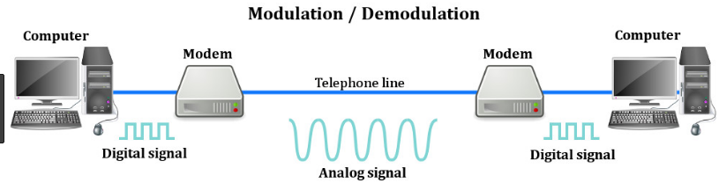
6.1. Transmission analogique
Le rôle du Modem :
A l’émission : de convertir des donnée numériques (un ensemble de 0 et1) en signaux analogiques. On appelle ce procédé « la modulation ».
A la réception : de convertir le signal analogique en données numériques. Ce procédé est appelé «démodulation ».
C’est pour cela que le modem est en réalité l’acronyme de Modulateur/Démodulateur.

Slide 5
6.1. Transmission analogique
Dans un modem, selon le paramètre de l’onde porteuse que l’on fait varier, on distinguera trois types de transmission analogique :
Modulation d’amplitude ou ASK (Amplitude Shift Keying),
Modulation de fréquence ou FSK (Frequency Shift Keying), et
Modulation de la phase ou PSK (Phase Shift Keying).

Slide 6
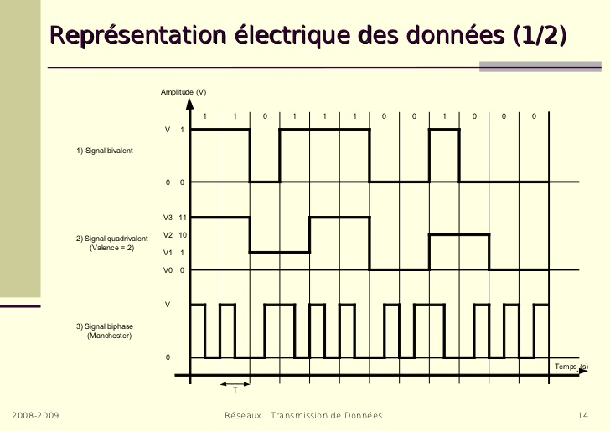
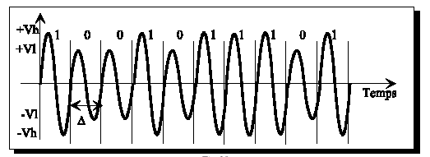
6.1. Transmission analogique
6.1.1 modulation d’amplitude ou l’ASK: L’amplitude du signal varie du simple ou double suivant que l’on veuille transmettre un 0 ou un 1. valence =2
0 +Vl
Y=VI sin(2πft+0)
+Vh
Y=Vh sin(2πft+0)

Slide 7
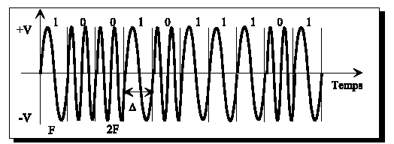
6.1. Transmission analogique
6.1.2 La modulation de fréquence ou FSK : La fréquence du signal varie du simple ou double suivant que l’on transmette un 0 ou un 1, valence=2
0 2F
Y=V sin(2π2Ft+0)
F
Y=V sin(2πFt+0)

Slide 8
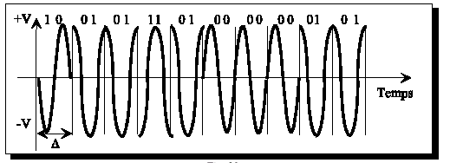
6.1. Transmission analogique
6.1.3 La modulation de phase ou PSK : La phase du signal varie en fonction du bit à envoyer. Valence = 4------2bits par delta
π/2
ϕ=π 11=3π/2 00 ϕ= 0 01 ϕ=π/2
3π/4
π/4
π
0
5π/4
7π/4
3π/2

Slide 9
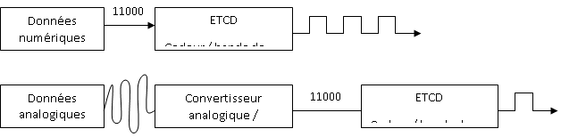
6.2 Transmission numérique
Cette transformation de l’information binaire sous forme d’un signal à deux états est réalisée par l’ETCD, appelé aussi codeur bande de base.
Codage des signaux : Pour que la transmission soit optimale, il est nécessaire que le signal soit codé de façon à faciliter sa transmission sur le support physique. Plusieurs catégories de codage existent :

Slide 10
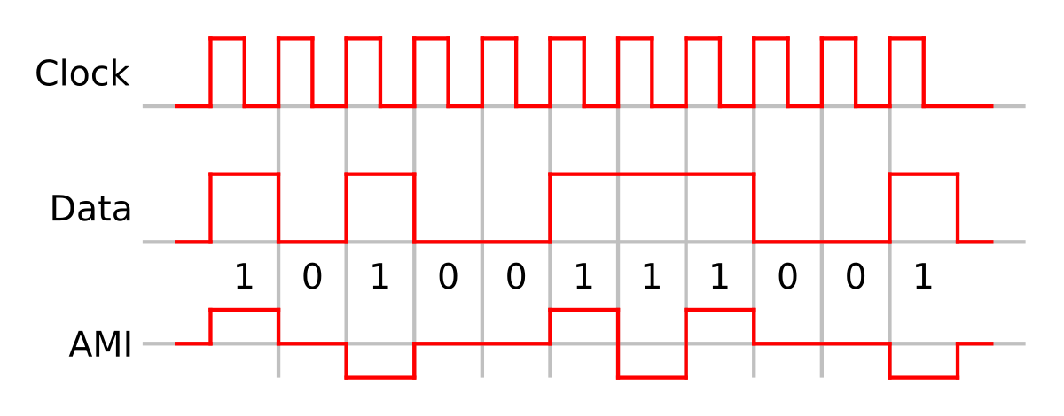
6.2 Transmission numérique
Codage tout ou rien (unipolaire) : c'est le plus simple, un courant nul code le 0 et un courant positif indique le 1.
Ses inconvénients sont :
consommation d’électricité importante dans le cas où on émet une série de 1,
problème de détection du signal,
problème de synchronisation lors d’une longue série de 1 ou de 0.

Slide 11
6.2 Transmission numérique
Code bipolaire : c'est aussi un code tout ou rien dans lequel le 0 est représenté par un courant nul, mais le 1 est représenté par un courant alternativement positif ou négatif pour éviter de maintenir des courants continus.

Slide 12
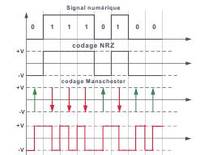
6.2 Transmission numérique
Codage NRZ (No Return to Zero) :
Le codage NRZ (No Return to Zero) consiste à coder un 1 avec un signal +V et un 0 par un signal –V. De cette façon, la composante continue du signal est nulle (s’il y a globalement autant de 1 que de 0), ce qui donne une consommation moins importante. Comme le signal n’est jamais nul, cela permet au récepteur de détecter ou non l’absence du signal.
Son défaut est que le signal continu gène la synchronisation entre émetteur et récepteur.

Slide 13
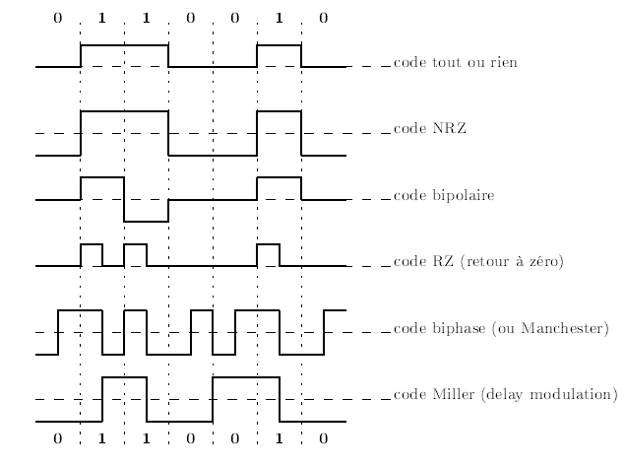
6.2 Transmission numérique
Codage RZ (Return to Zero) : Le 0 est codé par un courant nul et le 1 par un courant positif qui est annulé au milieu de l'intervalle de temps prévu pour la transmission d'un bit.
0 1 1 0 0 1 0

Slide 14
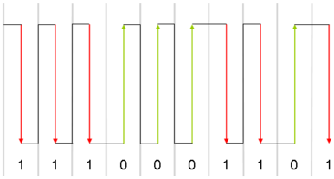
6.2 Transmission numérique
Codage Manchester : Pour transmettre un 1, il s’agira par exemple de considérer un front descendant et pour un 0 considérer un front montant.
La synchronisation des échanges entre émetteur et récepteur est toujours assurée,
La présence de parasites peut endommager le signal et le rendre incompréhensible par le récepteur,
le codage Manchester présente un inconvénient : il nécessite un débit sur le canal de transmission deux fois plus élevé que le codage binaire. Pour 10 Mbit/s transmis, on a besoin d’une fréquence à 10 Mhz.
Delta = delta (unipolaire)/2
R = 1/delta
R = 2 * 1/delta (unipolaire)
D = n R= n 2 * 1/ delta (unipolaire)

Slide 15
7. Les support de Transmission (TP)
Le câble coaxial
La paire torsadée
La fibre optique

Slide 16
8. Les modes de Transmission de données
La transmission de données entre deux machines peut s’effectuer de différentes manières. Elle est caractérisée par :
1. Le sens des échanges.
2.Le mode de transmission : il s’agit du nombre de bit envoyés simultanément.
3.La synchronisation entre émetteur et récepteur.

Slide 17
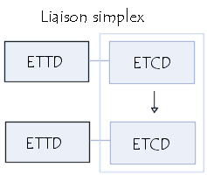
8. Les modes de Transmission de données 8.1 sens des échanges
(a) Liaison Simplex : les données circulent dans un seul sens, c’est à dire de l’émetteur vers le récepteur, Ce mode est très utile lorsque les données n’ont pas besoin de circuler dans les deux sens (par exemple de votre ordinateur vers l’imprimante ou de la souris vers l’ordinateur, radio, TV, …).

Slide 18
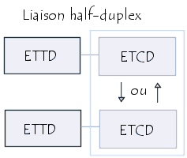
8. Les modes de Transmission de données 8.1 sens des échanges
(b) Liaison Half duplex : caractérise une liaison dans laquelle les données circulent dans un sens ou l’autre, mais pas les deux simultanément. Ainsi, avec ce genre de liaison, chaque extrémité de la liaison émet à son tour. Ce type de liaison permet d’avoir une liaison bidirectionnelle utilisant la capacité totale de la ligne.
Exemple:
Le talkie-walkie

Slide 19
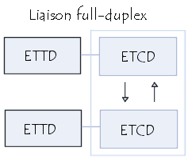
8. Les modes de Transmission de données 8.1 sens des échanges
(c) Liaison Full duplex : caractérise une liaison dans laquelle les données circulent de façon bidirectionnelle et simultanément. Ainsi, chaque extrémité de la ligne peut émettre et recevoir en même temps, ce qui signifie que la bande passante est divisée par deux pour chaque sens d’émission des données si un même support est utilisé pour les transmissions.
Exemple: le téléphone

Slide 20
8. Les modes de Transmission de données 8.2 le mode de transmission
Le mode de transmission désigne le nombre d'unités élémentaires d'informations (bits) pouvant être simultanément transmises par le canal de communication. En effet, un processeur (donc l'ordinateur en général) ne traite jamais (dans le cas des processeurs récents) un seul bit à la fois ; il permet généralement d'en traiter plusieurs (la plupart du temps 8, soit un octet), c'est la raison pour laquelle la liaison de base sur un ordinateur est une liaison parallèle.

Slide 21
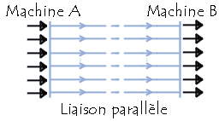
8. Les modes de Transmission de données 8.2 le mode de transmission
(a) Liaison parallèle : On désigne par liaison parallèle la transmission simultanée de N bits. Ces bits sont envoyés simultanément sur N voies différentes (la liaison parallèle nécessite généralement 10 fils).
Ces voies peuvent être:
N lignes physiques: auquel cas chaque bit est envoyé sur une ligne physique (c'est la raison pour laquelle les câbles parallèles sont composés de plusieurs fils en nappe)
une ligne physique divisée en plusieurs sous-canaux par division de la bande passante. Ainsi, chaque bit est transmis sur une fréquence différente.

Slide 22
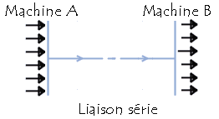
8. Les modes de Transmission de données 8.2 le mode de transmission
(b) Liaison série : Dans une liaison en série, les données sont envoyées bit par bit sur la voie de transmission. Toutefois, étant donné que la plupart des processeurs traitent les informations de façon parallèle, il s'agit de transformer des données arrivant de façon parallèle en données en série au niveau de l'émetteur, et inversement au niveau du récepteur.

Slide 23
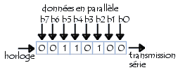
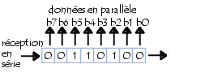
8. Les modes de Transmission de données 8.2 le mode de transmission
La transformation parallèle/série et série/parallèle se fait grâce à un registre de décalage.

Slide 24
8. Les modes de Transmission de données 8.3 la synchronisation
La fonction de synchronisation sur une voie de communication a pour but d’assurer un prélèvement de l’information par le récepteur aux instants où le signal est significatif.
Le récepteur doit être synchronisé pour que le début et la fin des instants de prélèvements de l’info correspondent aux changements d’état : c’est la synchronisation bit. Dès que le récepteur reçoit bien les bits d’information, il doit encore reconnaître le début et la fin de chaque caractère : c’est la synchronisation-caractère.
On distingue alors deux types de transmission : la transmission asynchrone et la transmission synchrone.

Slide 25
8. Les modes de Transmission de données 8.3 la synchronisation
Transmission asynchrone : Chaque caractère est émis de façon irrégulière dans le temps (exemple : caractères saisis au clavier).
L’intervalle de temps entre l’envoi de deux caractères est quelconque (irrégulier). Il n’y a synchronisation entre l’émetteur et le récepteur que pendant la transmission de chaque caractère. Il est donc nécessaire d’ajouter une information indiquant le début de la transmission du caractère (appelée bit START) et l’envoi d’une information de fin de transmission du caractère (un ou plusieurs bits STOP).

Slide 26
8. Les modes de Transmission de données 8.3 la synchronisation
Transmission synchrone : Les bits de l’information sont émis de façon régulière, sans séparation entre les caractères successifs. Pour cela, le récepteur possède une horloge bit de même fréquence que celle de l’émetteur. La synchronisation caractère est réalisée par la reconnaissance de séquences particulières de bits/ou par l’insertion régulière d’éléments de synchronisation en cours de la transmission

Slide 27
Exercice 1 (série N°1- suite)
L’une des méthodes les plus simples pour la détection d’erreurs de transmission consiste à faire retourner par le récepteur une copie du message qu’il reçoit. L’émetteur compare alors les deux messages:
3) Calculer le temps de communication en supposant que le support de transmission est exploité en half duplex, puis en full duplex.
.

Slide 28
Cas 1 : half dupex : A-------B puis de B-------A
Temps communication = Temission A + Tpropag(A-B)+T emission B+ T propag (B-A) = 2*T transfert= 2*252=504 ms
Cas2 : Full duplex A-----B et B----A en simultané
Temp de communication = Temission A + T propag A----B +T propag (B---A) = 252 + 240 = 492 ms

Slide 29
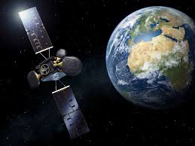
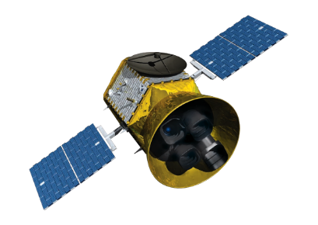
Exercice 1 (série N°1)
Dist (terre-S) = 36000 Km
V= 3. 10⁵ Km/s
D = 64 Kbit/s 1Kbits= 1024 bits
Taille du message = 800 bits
TERRE

